Slide 1

“일본어와 일본문화”
일본의 식문화
일*어일*학과
21*02*99 *혁

Slide 2

- 목 차 -
01
02
03
04
05
일본
음식의 특징
지역별
음식특징
일본
식사예절
일본
전통 음식
일본
대표 음식

Slide 3

01
일본 음식의 특징

Slide 4


01. 일본음식의 특징
바다로 둘러싸인 섬
뚜렷한 계절
생선 요리 발달, 계절감 중시

Slide 5
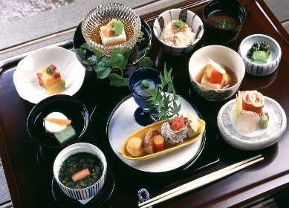
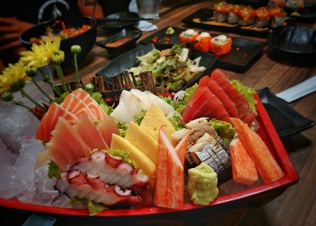
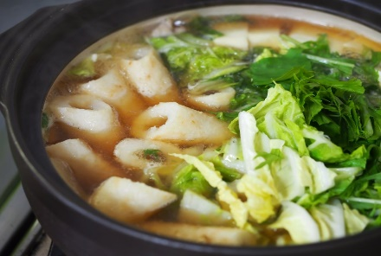
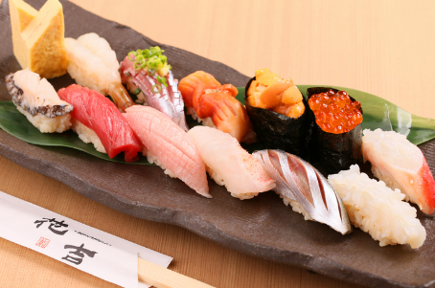
01. 일본음식의 특징
계절감 중시
심심하게 조미
감각 중시
장식성 풍부

Slide 6
02
지역별 음식 특징

Slide 7
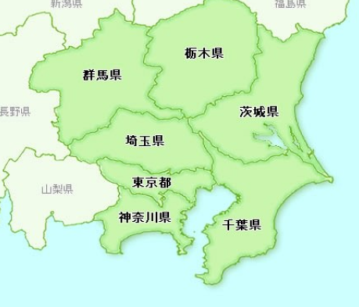
02. 지역별 음식특징
01
에도(도쿄) 요리로 불림
02
조림 음식 발달 및
국물은 거의 없음
03
설탕과 진한 간장을 써, 진한 음식의 맛
관동지방

Slide 8
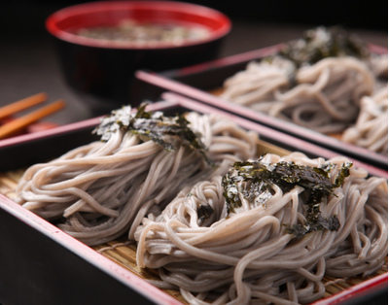
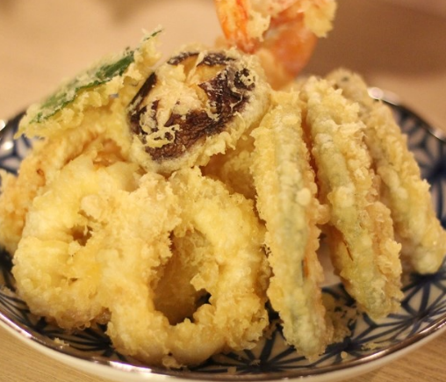
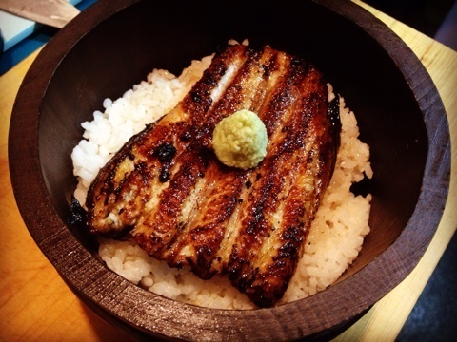
02. 지역별 음식특징
소바 (메밀 국수)
덴뿌라 (튀김)
민물장어
관동지방 음식

Slide 9
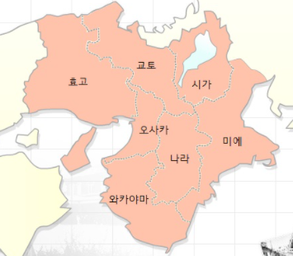
02. 지역별 음식특징
01
전통적인 일본 요리가 발달
02
담백한 채소나 건어물을 이용한 실용적인 요리
03
맛은 연하면서 국물이 많고
색과 형태 중시
관서지방

Slide 10
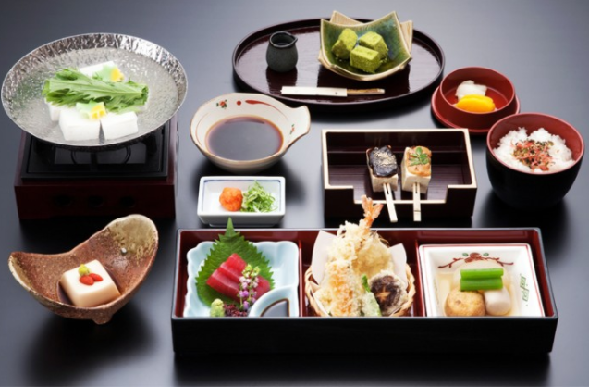
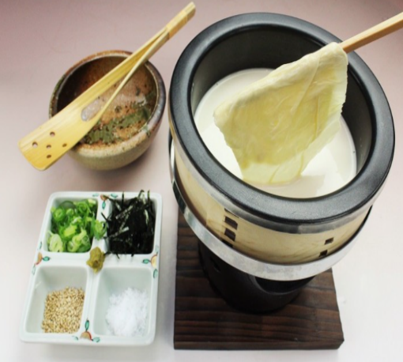
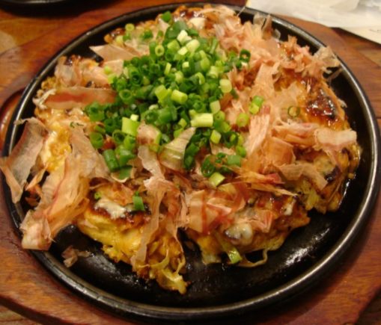
02. 지역별 음식특징
유도후
유바
오코노미야끼
관서지방 음식

